Slide 1
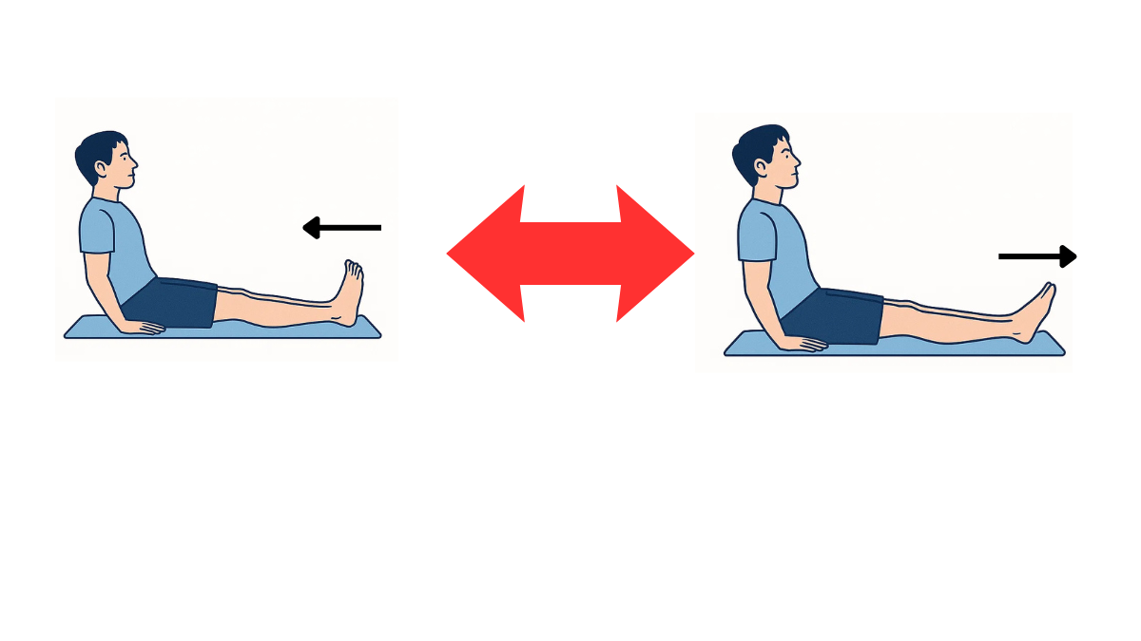
10回×2セット
・膝をしっかり伸ばした状態で足首の運動を行いましょう。
・後ろに転ばないように注意して行いましょう。

